Slide 1

GEOMETRIYA
7- sinf
MAVZU: UCHBURCHAK.
UCHBURCHAKLARNING TURLARI

Slide 2
UCHBURCHAK
А
Bir to‘g‘ri chiziqda yotmagan uchta nuqta va ularni ketma-ket tutashtiruvchi uchta kesmadan iborat geometrik shaklga uchburchak deyiladi.
C
B

Slide 3
Burchaklariga ko‘ra uchburchak turlari
O‘tkir burchakli uchburchak
O‘tmas burchakli uchburchak
To‘g‘ri burchakli uchburchak

Slide 4
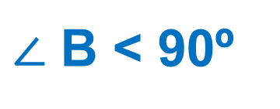
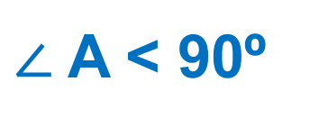
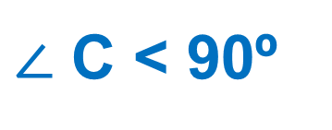
O‘tkir burchakli uchburchak
Uchburchakning uchala burchagi o‘tkir bo‘lsa
o‘tkir burchakli uchburchak deyiladi.
B
$∠$ A < 90º
$∠$ B < 90º
$∠$ C < 90º
A
C

Slide 5
O‘tmas burchakli uchburchak
Uchburchakning bir burchagi o‘tmas bo‘lsa, o‘tmas burchakli uchburchak deyiladi.

Slide 6
To‘g‘ri burchakli uchburchak
B
Uchburchakning bir burchagi to‘g‘ri bo‘lsa to‘g‘ri burchakli uchburchak deyiladi.
To‘g‘ri burchak qarshisidagi tomon gipotenuza, qolgan tomonlar katetlari deyiladi.
c
a
C
A
90°
b

Slide 7
Tomonlariga ko‘ra uchburchak turlari
Teng tomoli uchburchak
Turli tomonli uchburchak
Teng yonli uchburchak

Slide 8
Uchburchaklar
Ta’rif:
Ikki tomoni teng bo‘lgan uchburchak teng yonli deyiladi.
Hamma tomoni teng bo‘lgan uchburchak teng tomonli deyiladi.
Xossalari:
1. Teng yonli uchburchakning asosidagi burchaklari teng.
2. Teng tomonli uchburchakning bissektrisasi uning ham balandligi, ham medianasi bo‘ladi.

Slide 9
Rasmlardan uchburchak turlarini aniqlang:
2)
120⁰
5)
1)
25⁰
35⁰
70⁰
4)
60⁰
6
6
50⁰
3)
8

Slide 10
11- masala.
Teng yonli uchburchakning bir tomoni 3 cm,
ikkinchi tomoni 4 cm. Uning perimetrini toping.
a
c
4
3
Berilgan:
4
∆ABC- teng yonli,
1) a = b = 4 сm,
c = 3 сm bo‘lsin.
P = ?(cm)
b
2) a = b = 3 сm,
c = 4 сm bo‘lsin.
P = ?(cm)
a
b
Yechish:
P = a + b + c = 2a + c
P = 2∙4 + 3 = 11(cm)
2) P = 2∙3 + 4 = 10(cm)
3
3
4
c
Javob: 11 cm yoki 10 cm

Slide 11
Mustaqil bajarish uchun topshiriqlar:
Darslikda berilgan
1- 5 - savollarga javob yozish,
7-10 - masalalarni yechish
(55-bet).

